Slide 1
Гражданско-патриотическое воспитание предусматривает:
Шефство над ветеранами.
Дети не забывали о ветеранах целый год. Помогали летом. Посещали их и проводили беседы в преддверии 65-годовщины Победы. Приглашали в школу на праздники. Участвовали в акциях «Звезды памяти», «Письмо ветерану», «Мой подарок ветерану» (см.приложение). Принимали участие в оформлении школьного фотоальбома «65 добрых дел»(см. приложение). Оформляли классные уголки «Тимуровец», «Ветеран живет рядом», «Учителя-ветераны», «Никто не забыт – ничто не забыто». Участвовали в конкурсе плакатов к празднику 9 мая. Писали сочинения и стихи о войне, о своих родных и знакомых «О тех, чья жизнь для нас пример». Участвовали в конкурсе авторских стихов в Карсуне Александра Белоногова и Марина Черняева. Их стихи вошли в сборник детских стихов, посвященных войне.

Slide 2
Патриотизм начинается с любви и уважению к своей семье и родной школе. В течении этого года наш класс дежурил по школе три раза. По итогам дежурства мы выпускали стенгазету «Молния». В третий раз мы выпустили настоящую газету «Молния», каждый класс получил номер этой газеты (см.приложение).
Дежурные всегда на боевых постах. Работники гардероба и технический персонал выражал нам особую благодарность за добросовестное дежурство по школе.

Slide 3
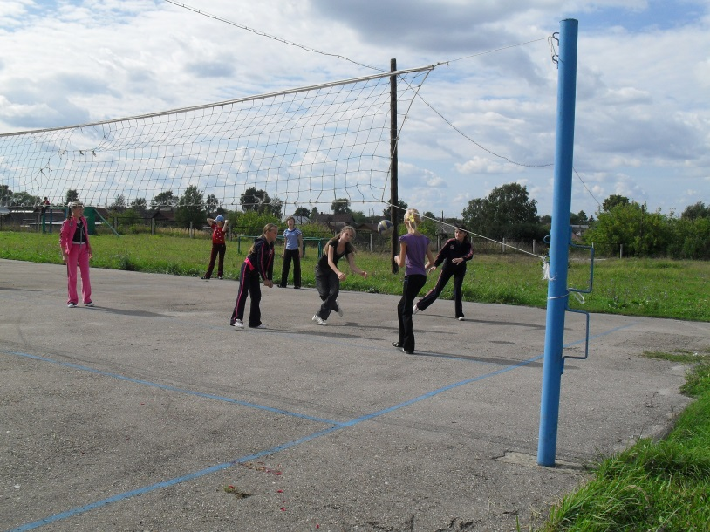
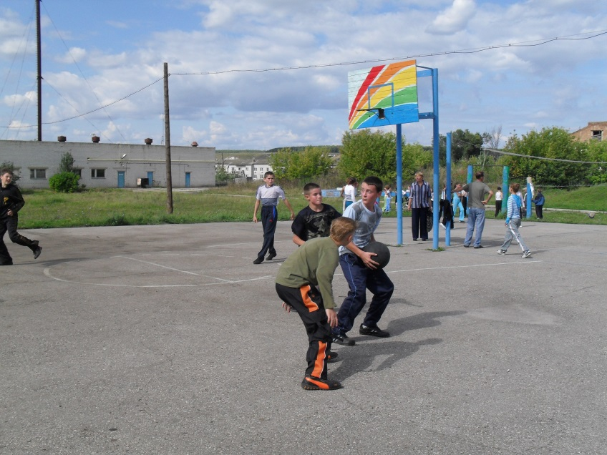
В спортивно-оздоровительном направлении ребята принимали самое активное участие.
1. Второй год наши мальчики выигрывают своих соперников по футболу, но награда, к сожалению , пока ищет своего героя.
2.В соревнованиях по волейболу и пионерболу также участвуют все.

Slide 4
3. В школе дважды проходил День здоровья. Ребята приняли участие в спортивных состязаниях и конкурсах плакатов по теме здорового образа жизни.

